Slide 1
ハガイ
ハガイ1:1～5

Slide 2
ハガイ1:1～5 1/ダリヨスおうの だいにねんの だいろくの つきの ついたちに、よげんしゃハガイを とおして、シェアルティエルの こ、ユダの そうとくゼルバベルと、エホツァダクの こ、 だいさいしヨシュアとに、つぎのような しゅの ことばが あった。2/「ばんぐんの しゅは こう おおせられる。この たみは、しゅの みやを たてる ときは まだこない、と いっている。」3/ついで よげんしゃハガイを とおして、 つぎのような しゅの ことばが あった。 4/「この みやが はいきょと なっているのに、あなたがただけが いたばりの いえに すむべき ときであろうか。5/いま、ばんぐんの しゅは こう おおせられる。あなたがたの げんじょうを よく かんがえよ。

Slide 3
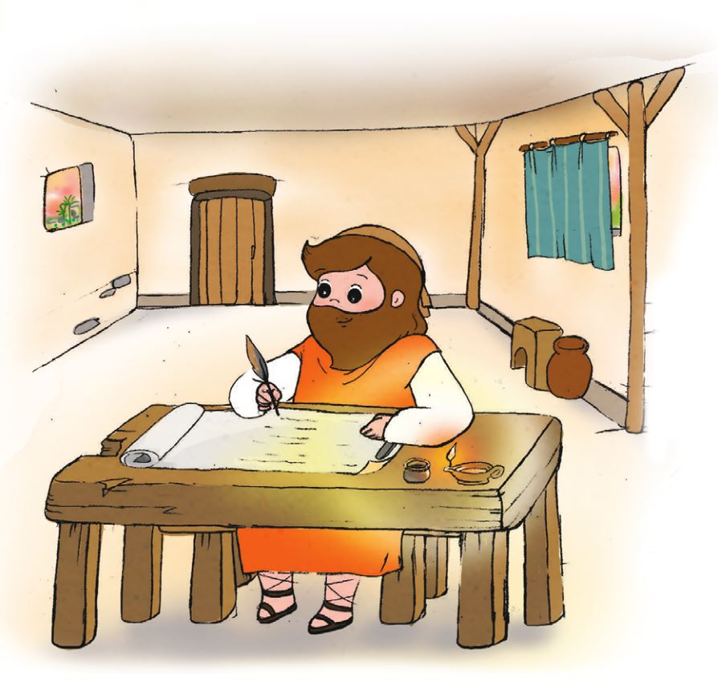
1.ハガイは「まつり」という いみが こめられた なまえです
B.C.538ねんごろ バビロンを せいふくした ぺルシヤの
おうクロスの ちょくれいが くだされました。
このとき、ユダヤじんたちは じゆうに なりました
ユダヤじんが １じ きかんを したのち、ゼルバベルそうとくに みちびかれて しんでん こうじを はじめましたが、
サマリヤじんの ぼうがいで ちゅうだんされました
14ねんが たった のち、ハガイ、ゼカリヤの
はげましで しんでんさいけんが はじまりました

Slide 4
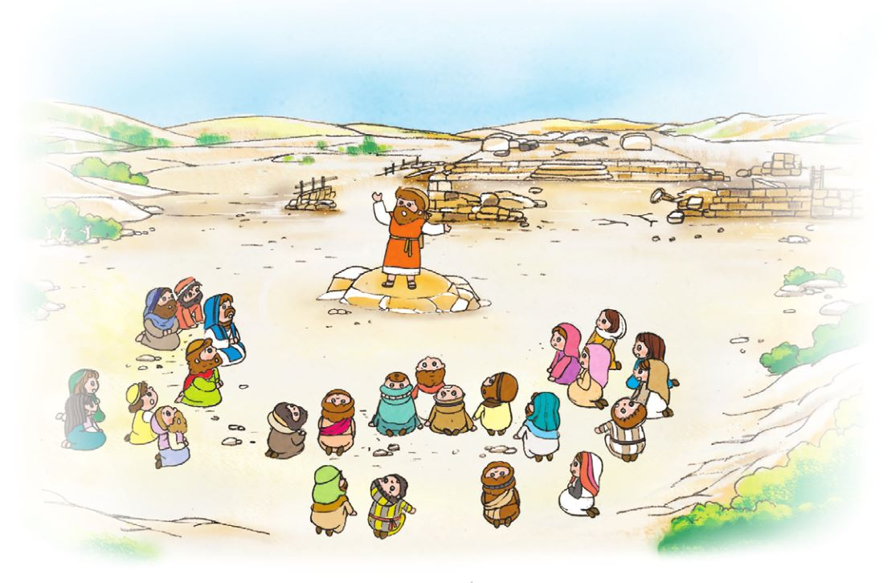
2.かみさまの みことばが のぞみました。ダリヨスおう 2ねん6がつの ついたちに おこったことです
ハガイを とおして そうとくゼルバベルと
だいさいしヨシュアに、かみさまの みことばが
のぞみました
みやが はいきょと なっているのに、
あなたがただけが いたばりの いえに すむべきときで
あろうかと
たずねました
あなたがたの
げんじょうを
よくかんがえよと
いわれました
あなたがたの
おこないのために、あなたがたの
せいかつは あなの あいた ふくろの
ようになると
いわれました

Slide 5
2.かみさまの みことばが のぞみました。ダリヨスおう 2ねん6がつの ついたちに おこったことです
すべての たみが かみさまの みこえを
ききました
だいさいしと そうとくと すべての たみが、
かみさまが おくられた よげんしゃハガイを
とおして かみさまの みこえを ききました
しゅなる かみは、
わたしは、あなたがたと ともにいると
いわれました
かみさまの みことばを うけて こころを
ふるい たたせたので、たみは こころを
あわせて しんでんけんちくを さいかいしました

